Slide 1
Муниципальное автономное дошкольное образовательное учреждение детский сад №5 «Росток»
Городской конкурс профессионального мастерства «Лучший уголок природы»
УГОЛОК ПРИРОДЫ
в группе общеразвивающей направленности от пяти до шести лет
№8 «Подсолнушки»
Воспитатель: Кабанова Ольга Борисовна
Городское методическое объединение воспитателей старших групп дошкольных образовательных организаций общеобразовательной направленности
от 5-ти до 6-ти лет
Радужный, 2017

Slide 2
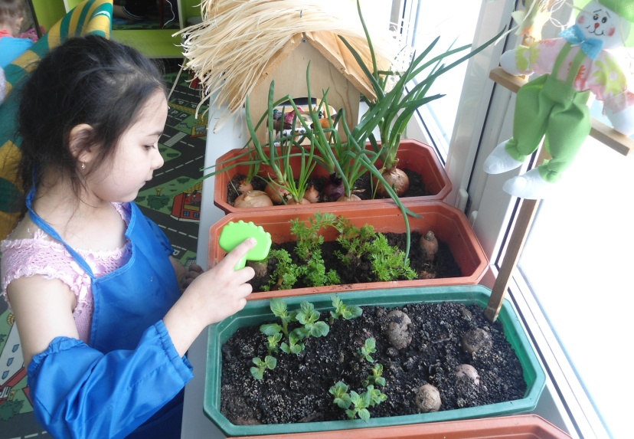
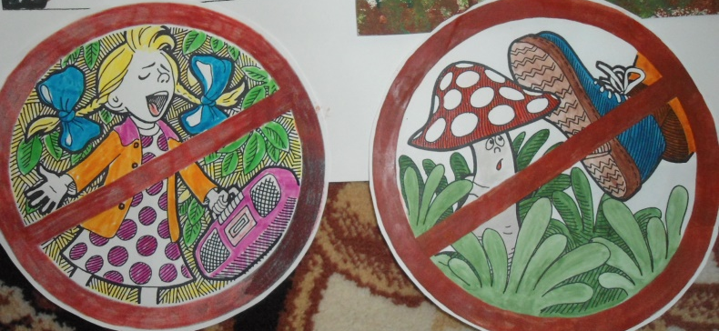
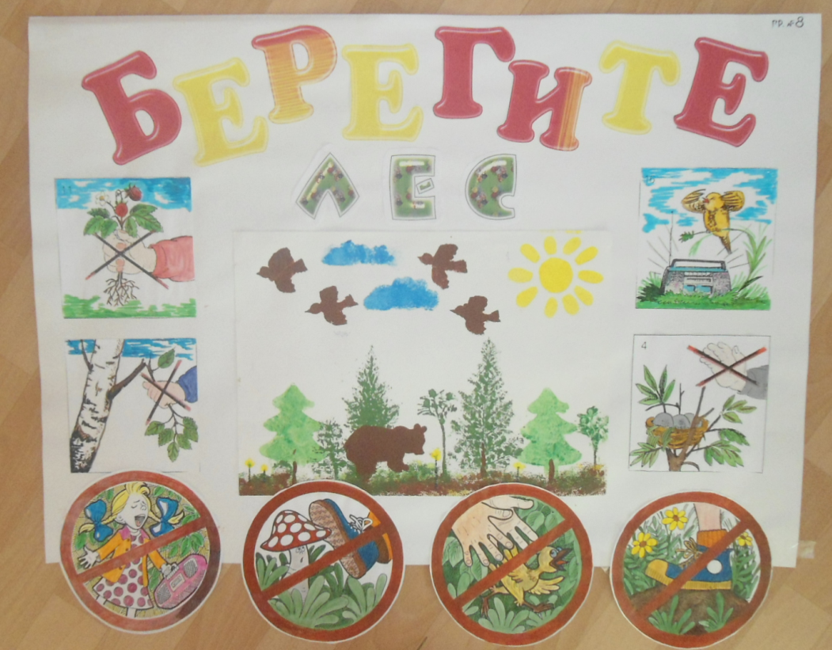
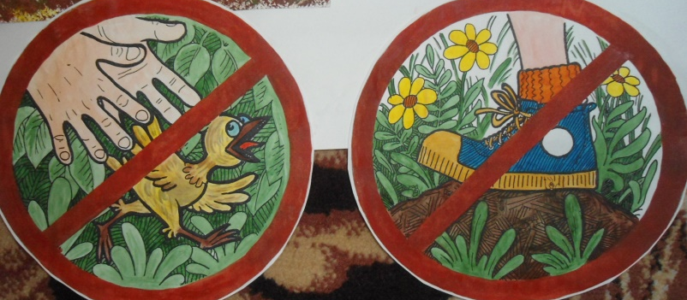
«Ничто так не обогащает человека, как общение с природой. Сама природа не воспитывает, воспитывает только активное взаимодействие с ней. Чтобы ребенок научился понимать природу, чувствовать ее красоту, читать ее язык, беречь ее богатство, нужно прививать ему эти чувства с раннего возраста.»
В. А. Сухомлинский
Стенгазета «Берегите лес» ( совместное творчество детей и родителей )

Slide 3
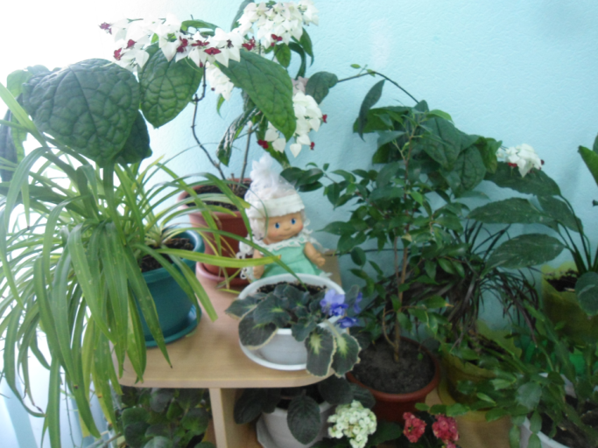
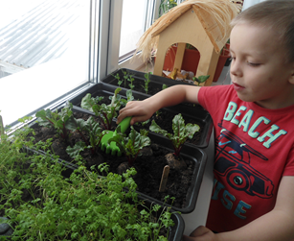
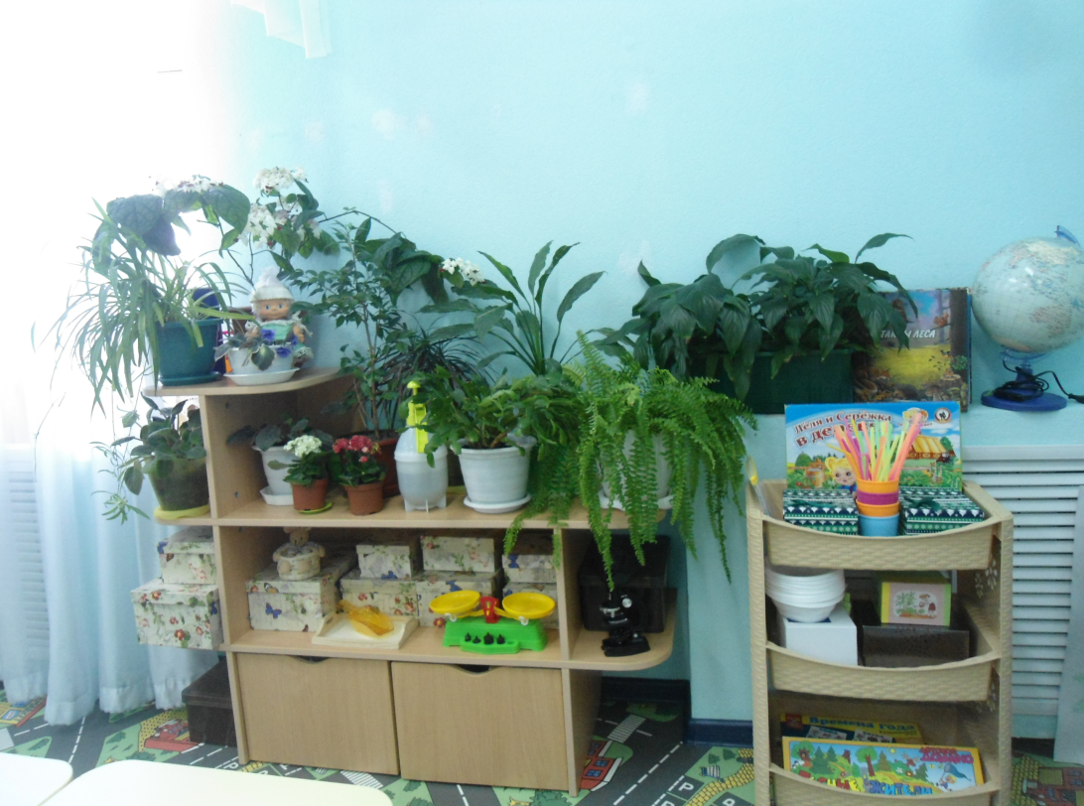
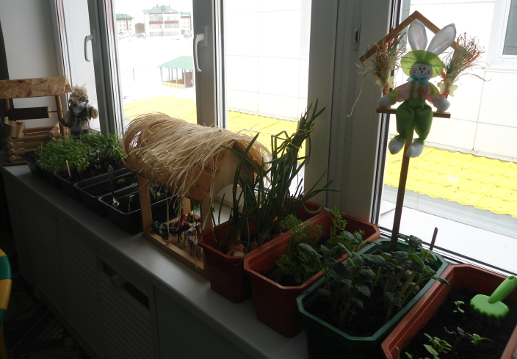
Мир природы нельзя познать по картинке. Для того, чтобы дошкольник научился понимать окружающий мир, осознавать, что является его частью, устанавливать связи между объектами природы, необходимо погрузить ребенка в соответствующую атмосферу.
В рамках деятельности дошкольного учреждения это возможно путем создания уголка природы в групповом помещении.

Slide 4
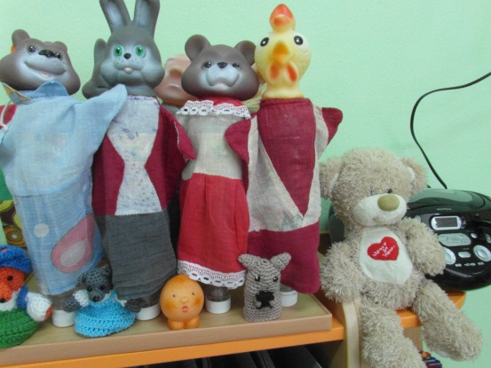
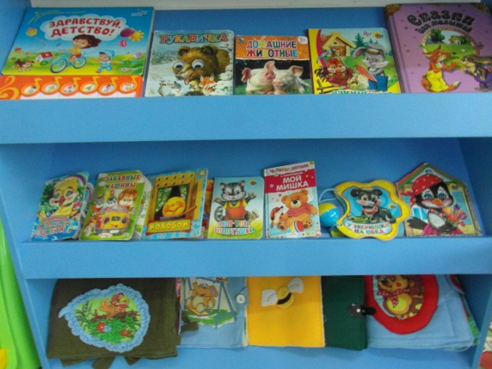
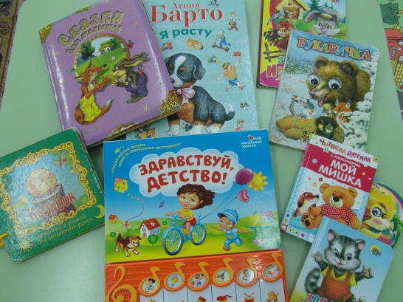
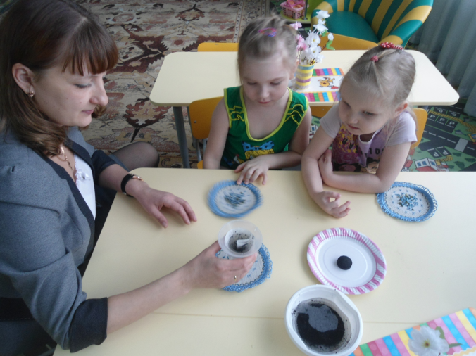
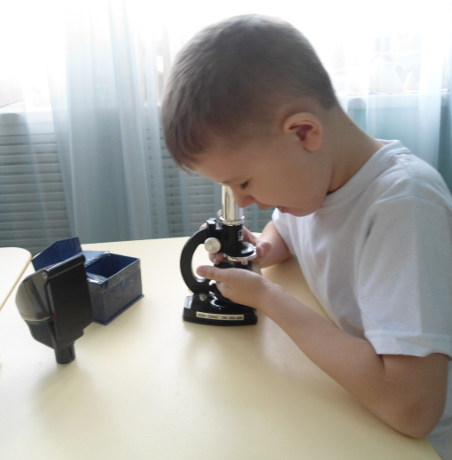
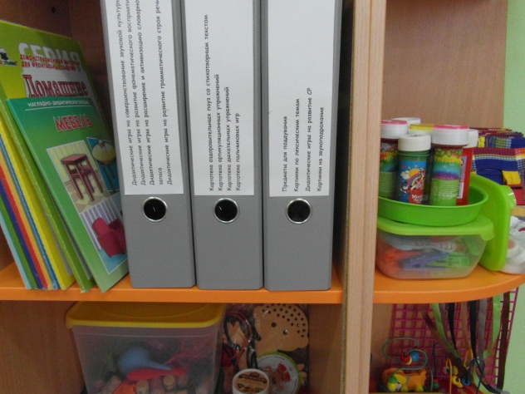
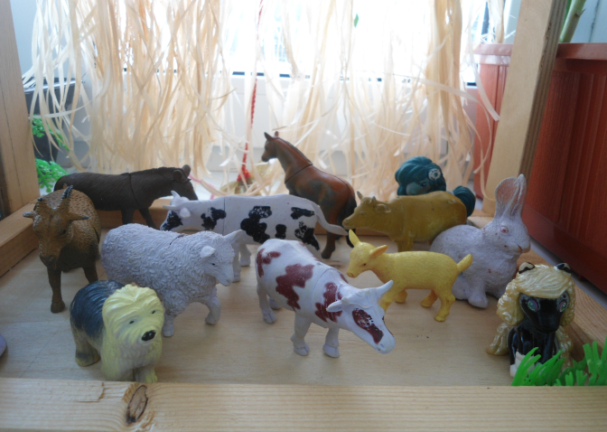
речевую активность детей:
Организация уголка природы в нашей группе способствует достижению поставленных целей:
продолжать работу по углублению и обобщению знаний о растениях и животных;
развивать умение обобщать накопленные представления о природе;
учить ответственно относиться к природе, понимать ее законы;
продолжать формировать умения самостоятельно работать в уголке природы.
Литературный центр (книжный уголок)
Центр речевого развития

Slide 5
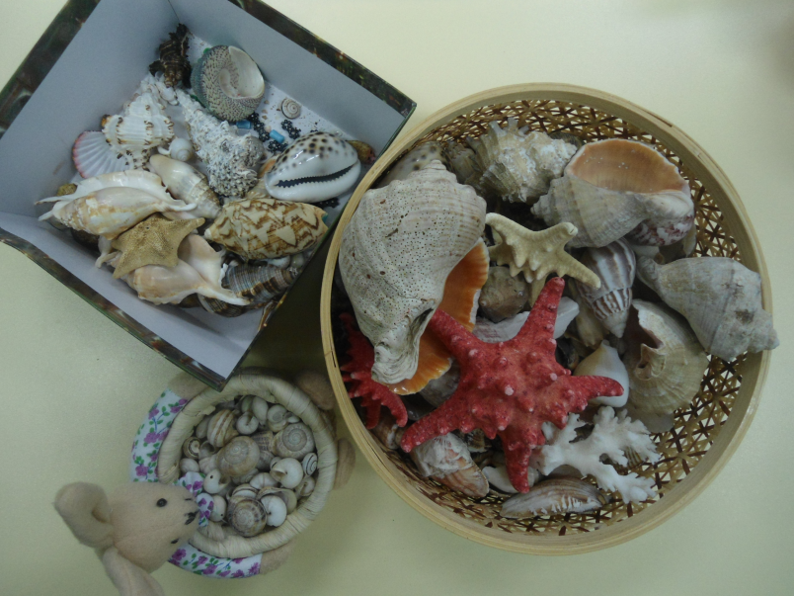
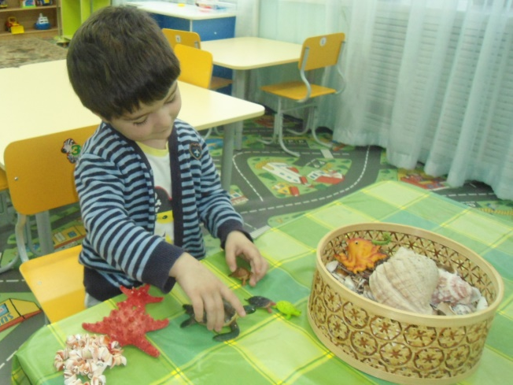
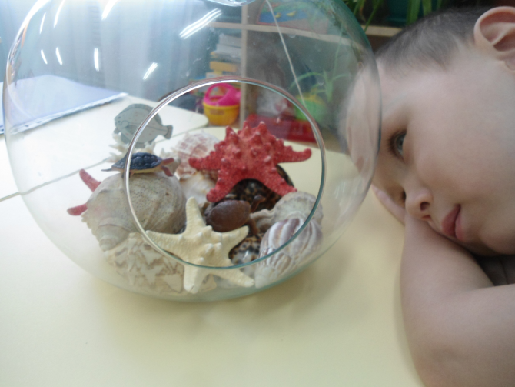
Практическое внедрение детского экспериментирования КАК СРЕДСТВА РАЗВИТИЯ ПОЗНАВАТЕЛЬНОЙ АКТИВНОСТИ ПОЗВОЛЯЕТ РЕШАТЬ СЛЕДУЮЩИЕ ЗАДАЧИ:
– формирование целостного восприятия и представления о различных предметах и явлениях окружающей действительности, позитивное отношение к миру на основе эмоционально-чувственного опыта;
– формирование у детей дошкольного возраста диалектического мышления;
– развитие поисково-познавательной, интеллектуальной активности детей путем включения их в мыслительные, моделирующие и преобразующие действия;
– развитие собственного познавательного опыта в обобщенном виде с помощью наглядных средств.
– воспитание любви к природе.

Slide 6
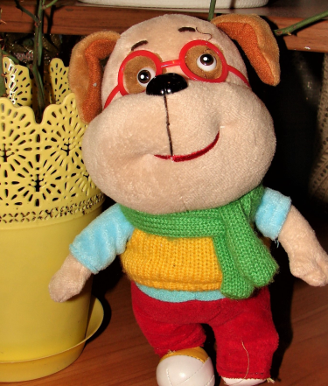
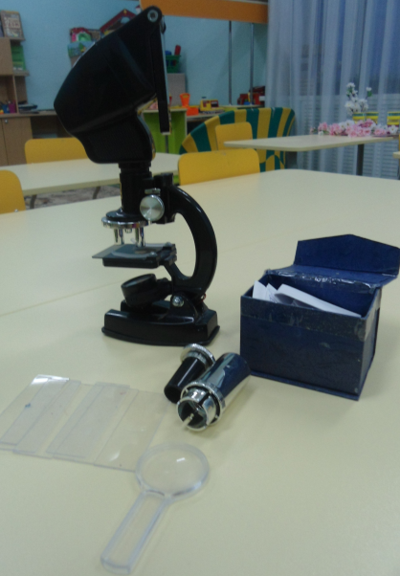
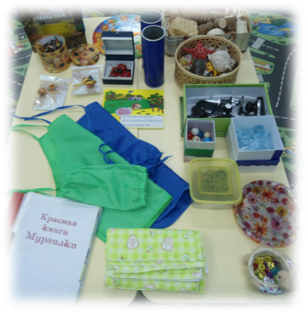
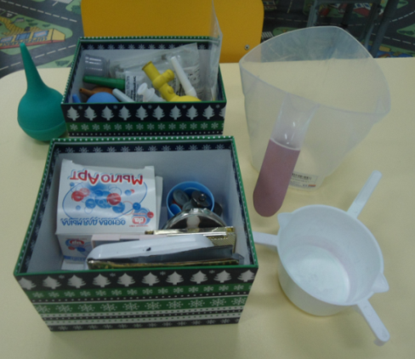
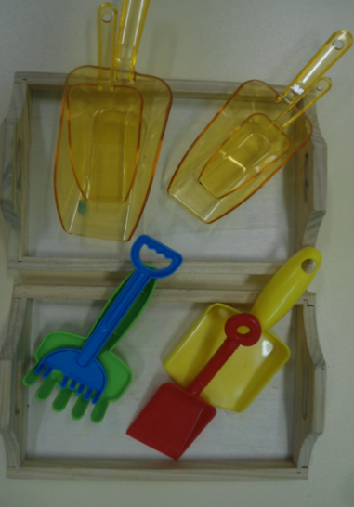
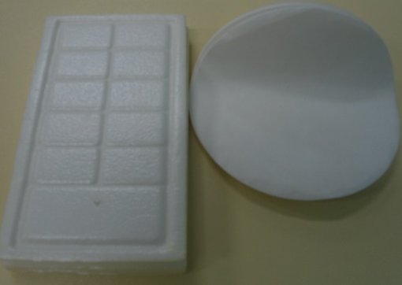
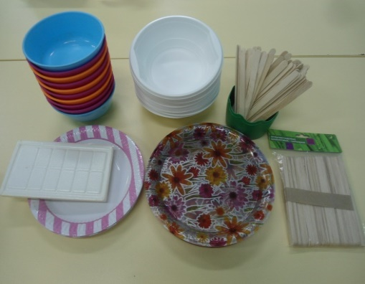
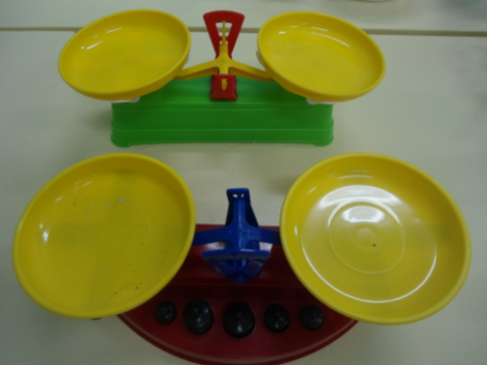
Уголок природы условно состоит из следующих зон:
I зона мини-лаборатория «Почемучка»
Здесь всех встречает Почемучка,
ХОЗЯИН ЛАБОРАТОРИИ.
Он помогает знанИя добыть,
На все «ПОЧЕМУ» ОТВЕТ ПОЛУЧиТЬ.
Введение сказочного персонажа превращает процесс в увлекательную игру, способствует пробуждению интереса к экспериментированию
Микроскоп с набором для рассматривания: крылышки, лапки насекомых; волокна тканей, элементы хвои, сухих листьев
ёмкости, пипетки, груши, мерные ложки
фартуки, нарукавники, тканевые салфетки, кисточки
совочки, лопаточки, грабельки
весы
фильтры, лакмусовая бумага

Slide 7
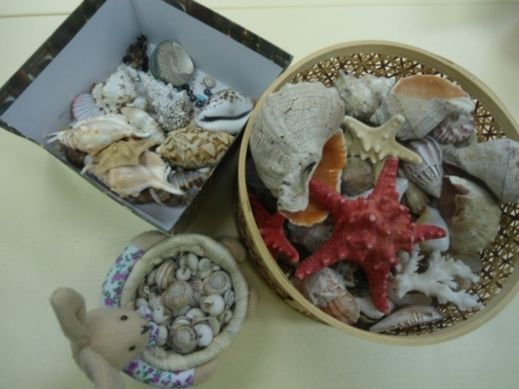
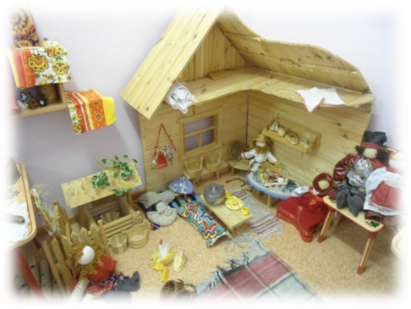
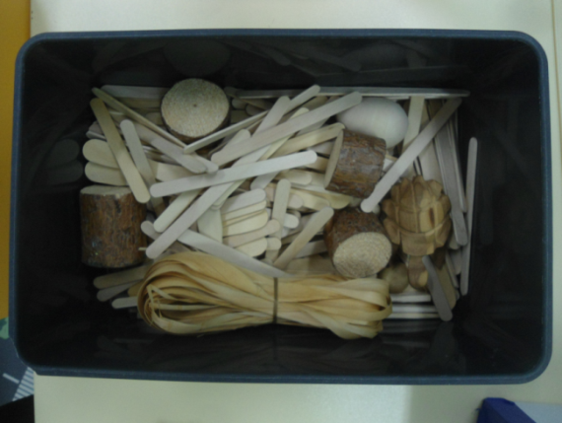
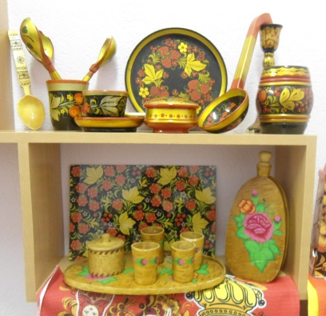
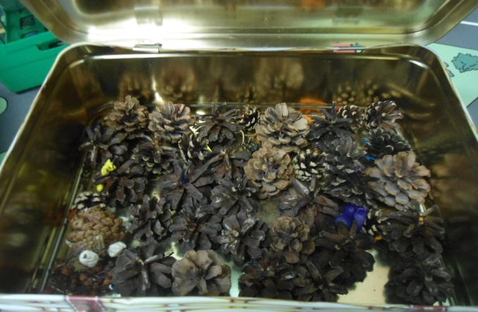
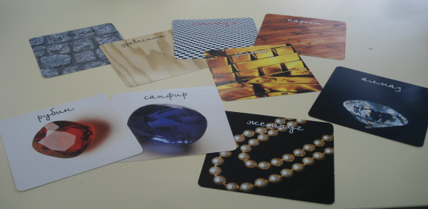
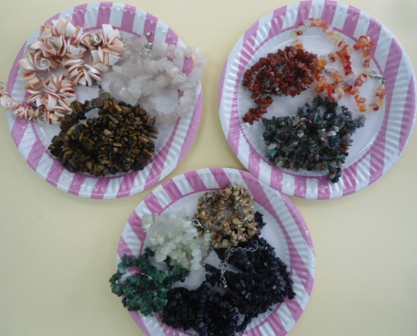
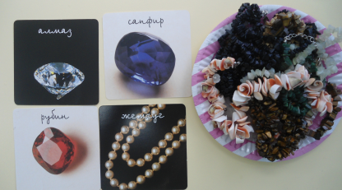
мини-лаборатория «Почемучка»
коллекции созданы родителями воспитанников
коллекция ракушек
коллекция предметов из дерева
коллекция бус из природного камня
шишки
коллекция камней морских, речных, искусственных

Slide 8
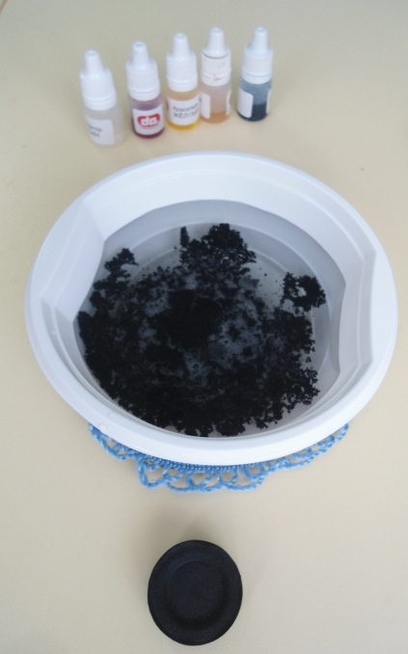
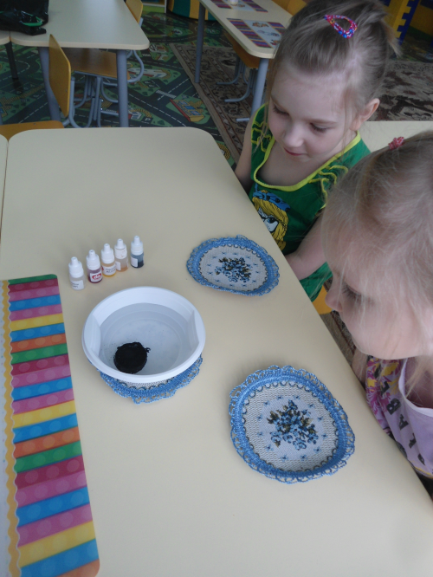
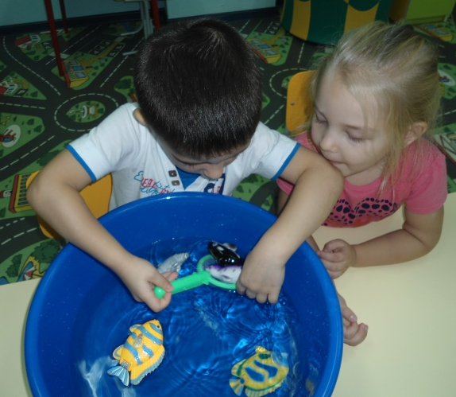
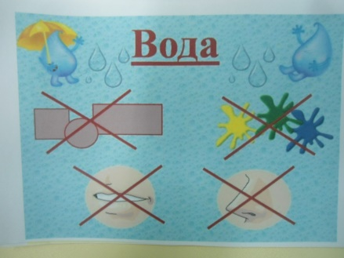
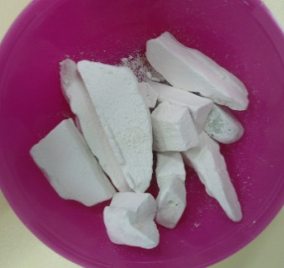
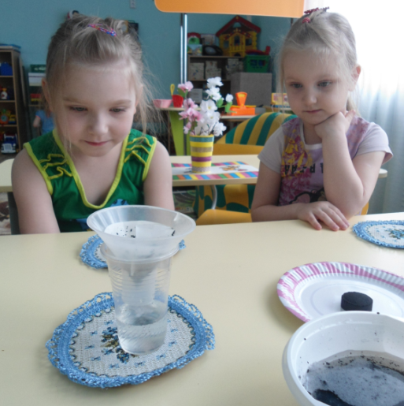
В НАШЕЙ ЛАБОРАТОРИИ ЕСТЬ МАТЕРИАЛЫ, КОТОРЫЕ РАСПРЕДЕЛЕНЫ ПО БЛОКАМ
«Волшебница-вода»
нАличие пищевых и непищевых красителей ;
соль, сахар, мука, мел, уголь, крахмал, чай, масло;
материалы для изучения свойств воды.
опыт с активированным углем
«Поймай рыбку»
рыбки деревянные, металлические, пластмассовые
Мел
ёмкости с красителями, крахмал, соль, сахар, чай ,мука
фильтрация воды через вату

Slide 9
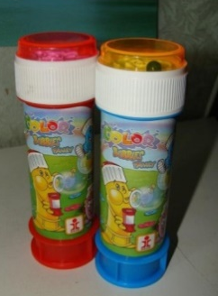
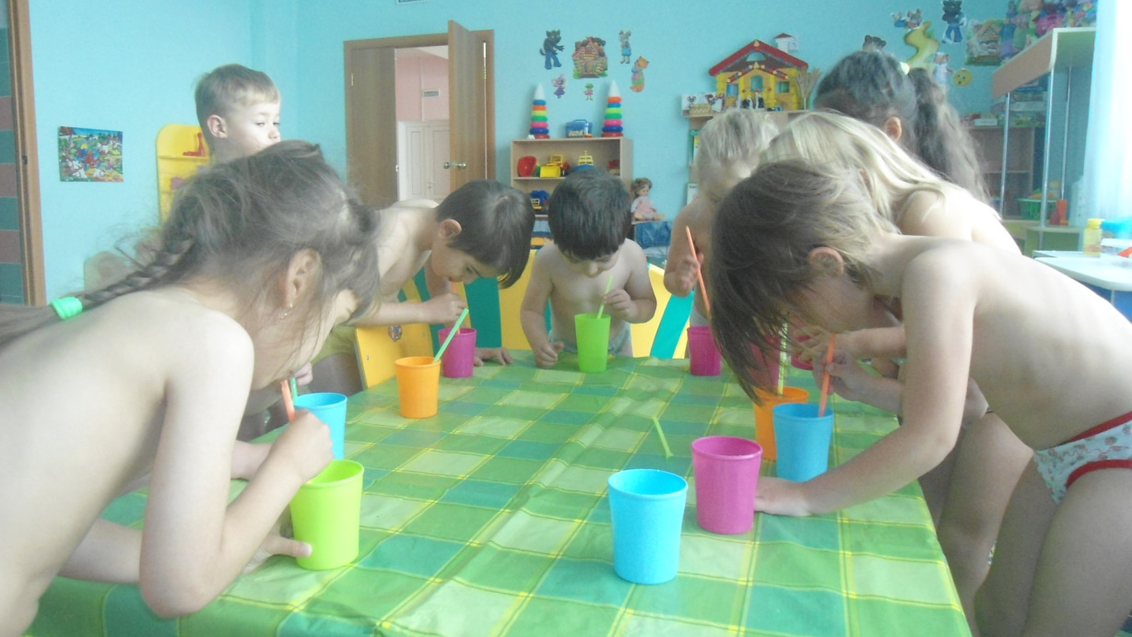
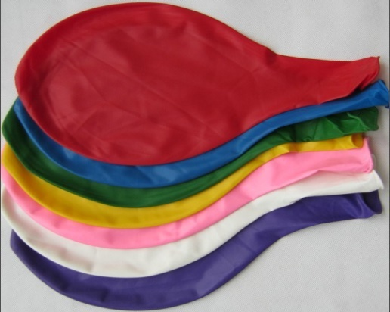
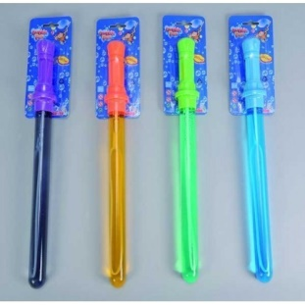
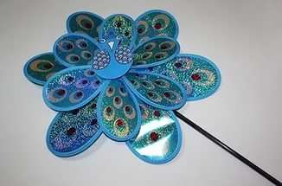
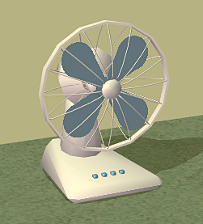
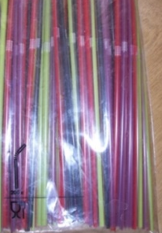
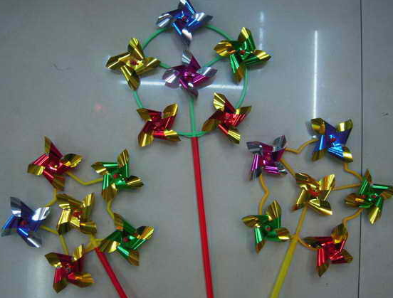
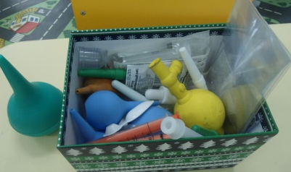
«Невидимка-воздух»
шарики
мыльные пузыри
«Выдуваем пузыри»
вертушки
трубочки
вентилятор

Slide 10
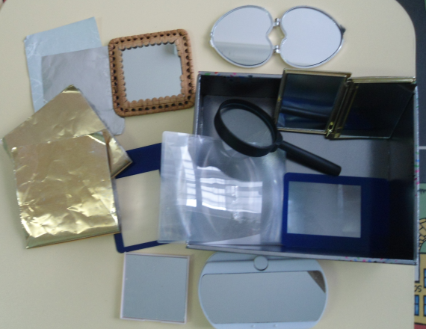
«ЦВЕТ И СВЕТ»
светоотражатели
фонарики
зеркала, фольга
цветные камушки
свечи
лупы

Slide 11
«звук»
свистульки
деревянные ложки, звуковые игры, колокольчики
трещотки, дудочки, флейты
киндер-сюрпризы с наполнителями(горох, гречка, манка, пшено)
«запах»
ароматизированные свечи
ароматы трав, специй
духи, ароматические масла

Slide 12
«магнетизм»
коллекция магнитов, металлических предметов
Лыко липовое
Мастер-класс для родителей по изготовлению народной игрушки из лыка
«Насекомые»
«Домашние животные»

Slide 13
«Коллекция тканей, ниток, пуговиц»
«Лён любит поклон»
коллекция предметов народного быта изо льна
пояса, кошельки из пряжи
плетеные коврики из лоскутков тканей
(совместно с родителями)

Slide 14
Глина
Консультация для родителей «Лепка из глины-как способ снятия напряжения у детей дошкольного возраста» стимулировала родителей на совместную творческую деятельность
Куклы изготовлены родителями воспитанников
Работы детей
«Веселые черепашки»

Slide 15
II зона – «Зеленый островок»
«Зеленый островок» расположен возле окна (доступ солнечного света)
В уголке природы - хозяйка кукла Катюша, которая знает все о комнатных растениях и помогает детям ухаживать правильно за цветами.
У Катюши наряды соответствуют времени года.
Лен
МИНИ -ЛАБОРАТОРИЯ

Slide 16
календарь природы
«Времена года»
Календарь наблюдений за сезонными изменениями в природе
журнал ежедневных наблюдений за природными явлениями
Ведение журналов фиксации наблюдений за ростом овощей

Slide 17
Внесение временных объектов по сезону
«Времена года»
Лето
Объекты изготовлены совместно с детьми и их родителями
Осень
Зима
Весна

Slide 18
iii зона - оГОРОД НА ПОДОКОННИКЕ
«Деревенский хуторок»
Хозяева огорода
Атрибуты изготовлены родителями воспитанников
Огород позволяет организовать длительные наблюдения за процессом роста растений, за условиями их роста.
Дети закрепляют знания, полученные опытным путем.

Slide 19
iv ЗОНА
« Хочу все знать»
Игротека
Нельзя недооценивать роль познавательной литературы. В зависимости от изучаемой
лексической темы или в связи с возникновением
устойчивого интереса к какой-либо области познания своевременно вносится наглядный материал-энциклопедии, альбомы с разными природными сообществами, атласы для формирования у детей умения добывать нужную информацию, формировать целостное восприятие и представление о различных предметах и явлениях окружающей действительности
В игротеке находятся игры экологического содержания , игры по валеологии, лото, пазлы, создана картотека игр. В играх дети закрепляют те знания, которые получают опытным путем.

Slide 20
«Мир, окружающий ребенка-это, прежде всего мир природы с безграничным богатством явлений, с неисчерпаемой красотой. Здесь, в природе, вечный источник детского разума»
В. а. сУХОМЛИНСКИЙ
Грамотное сочетание материалов и оборудования в уголке природы способствует овладению детьми средствами познавательного опыта. Поощряя детскую любознательность, утоляя жажду познания маленьких «почемучек» и направляя их активную деятельность, мы стимулируем развитие детских способностей в процессе экспериментирования. Если ребенок-исследователь найдет поддержку у педагогов и родителей, из него вырастет исследователь – взрослый, умный, наблюдательный, умеющий делать выводы и логически мыслить, который всю жизнь будет находить в окружающем мире что-нибудь интересное и необычное, который умеет удивляться и радоваться всему, что видит вокруг.

Slide 21
Всё хорошее в людях – из детства! Как истоки добра пробудить? Прикоснуться к природе всем сердцем: удивиться, узнать, полюбить! Мы хотим, чтоб земля расцветала, и росли, как цветы, малыши, Чтоб для них экология стала не наукой, а частью души.
В уголке природы созданы все условия для формирования у наших детей элементов экологической культуры, экологически грамотного поведения, реализации новых идей об универсальности и самоценности природы.

Slide 22
Спасибо за внимание!

